Slide 1
Кафедра «Экономика и логистика» автотракторного факультета БНТУ

Slide 3
Кафедра «Экономика и логистика» осуществляет набор по следующим специальностям:

Slide 4
2. 1-27 01 01 02«Экономика и организация производства (автомобильный транспорт)»

Slide 5
Что такое логистика? Чему мы учим? Почему экономика на транспорте и транспортная логистика актуальны?

Slide 7
Логистика – наука об управлении потоками

Slide 9
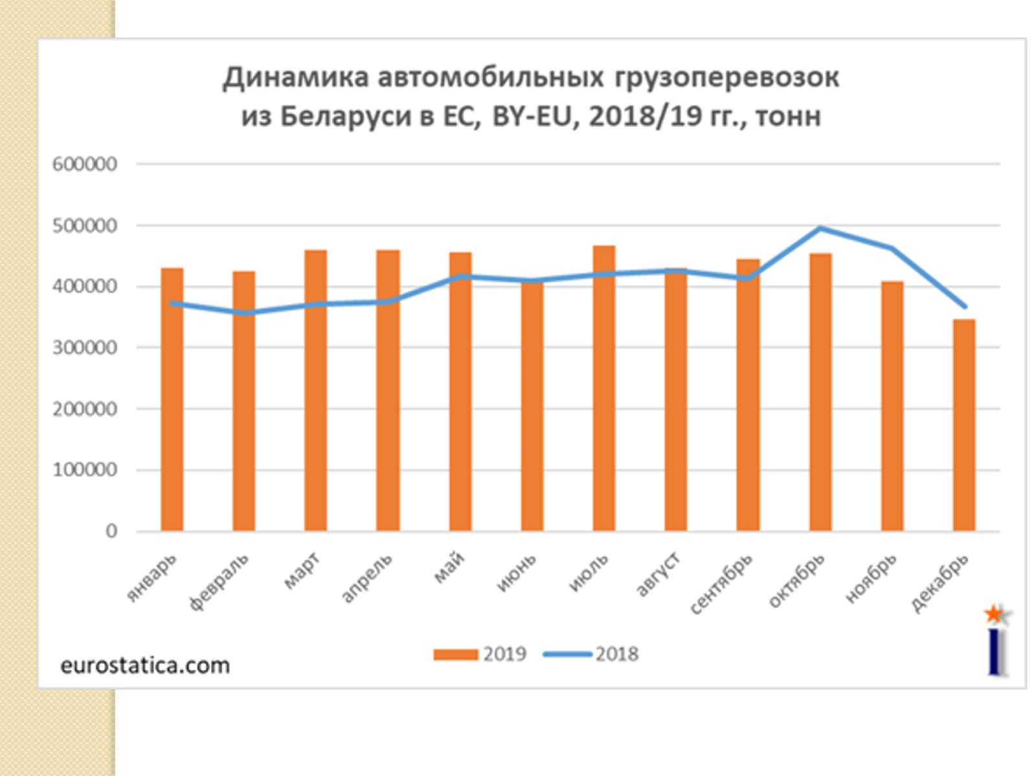

Slide 18
Изданные учебные материалы сотрудниками кафедры за последнее время:

Slide 19
Научная деятельность кафедры:

Slide 20
Международная деятельность кафедры

Slide 21
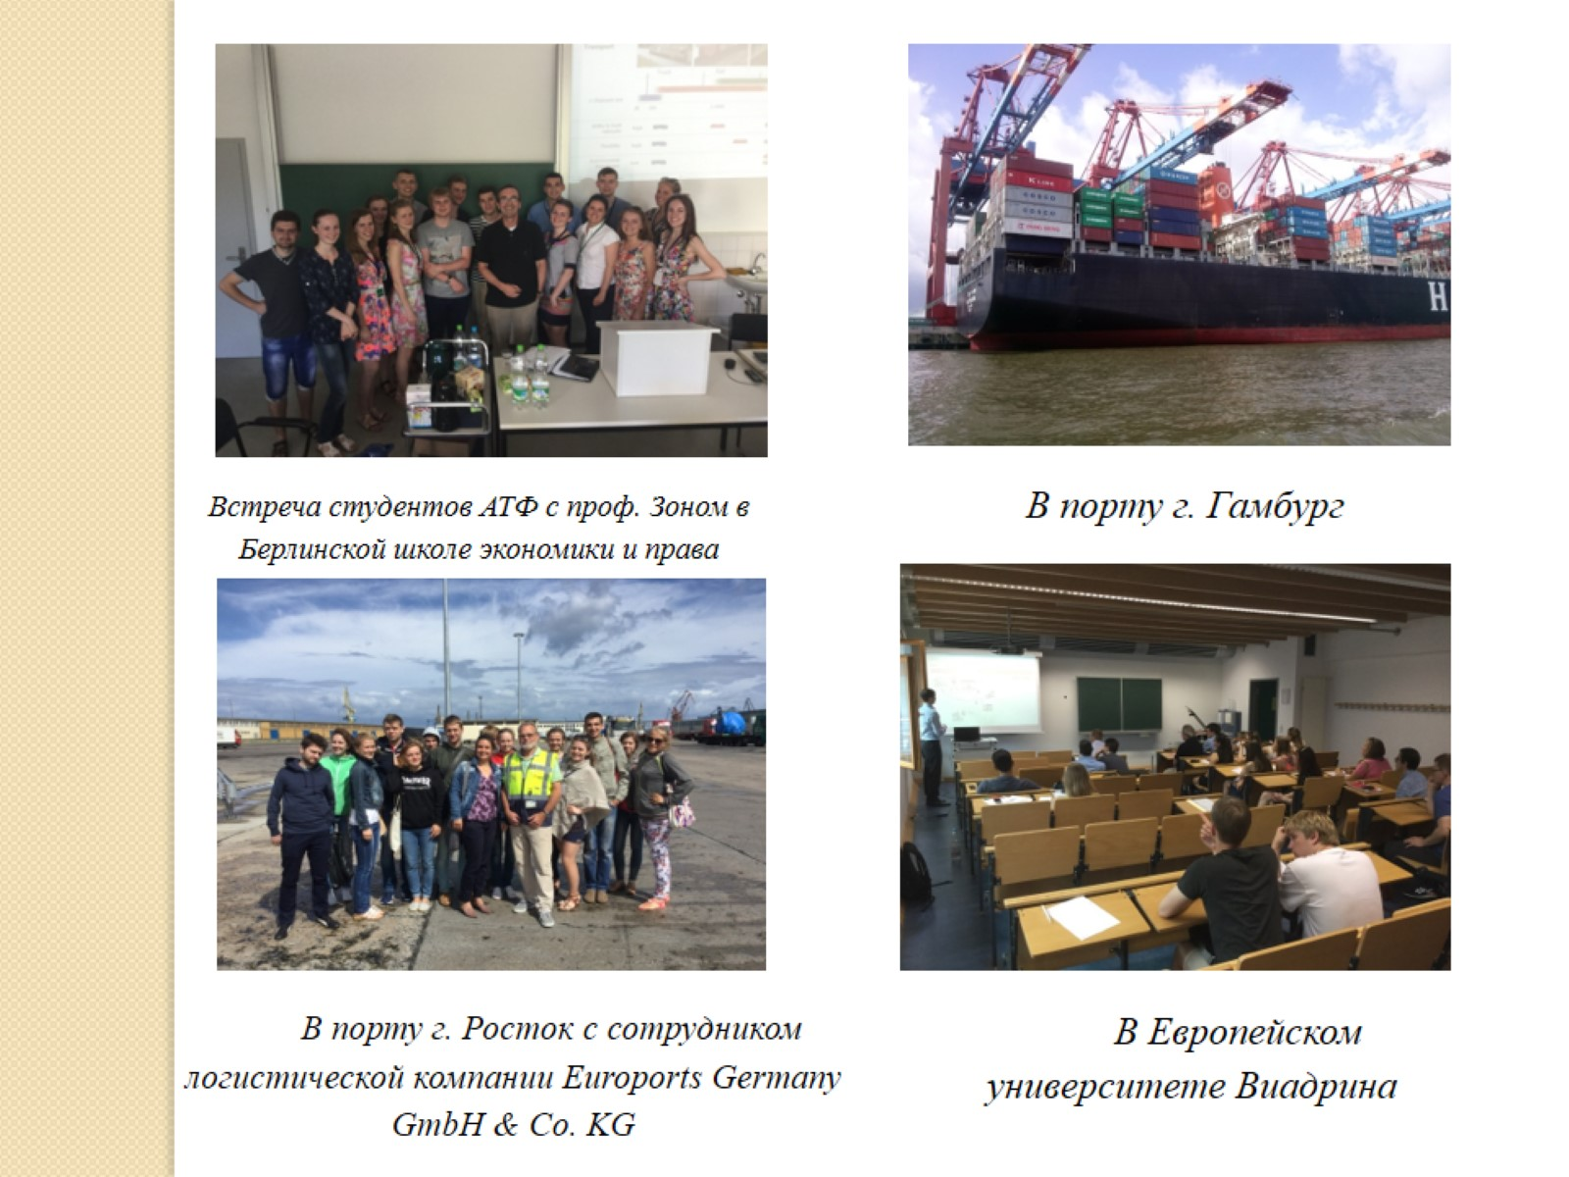

Slide 26
Научно-исследовательская деятельность студентов кафедры

Slide 35
Добро пожаловать на кафедру «Экономика и логистика» автотракторного факультета БНТУ!

Slide 36
Контакты:

